Slide 1
KOICA · 월드프렌즈코리아 (WFK)
WFK 어시스턴트
KOICA 봉사단 코디네이터 운영 도우미
공공데이터 기반 RAG · 코디네이터 / 단원 병렬 서비스 2026 KOICA 공공데이터 활용 챌린지
발표자
코디파일럿 | 김상원
Notes:
WFK 어시스턴트. KOICA 봉사단 코디네이터 운영 도우미. 공공데이터 기반 RAG로 코디네이터와 단원을 병렬로 지원하는 하나의 웹 서비스.

Slide 2
CONTENTS
목차
WFK 어시스턴트 · 발표 요약
01
문제와 방향
02
인터뷰와 실수요
코디네이터 직무의 '폭'과 '하나의 웹'이라는 해법
볼리비아 현장 인터뷰에서 확인한 실제 수요 5가지
03
구조 · 개발 · 원리
04
핵심 기능 6가지
역할 분리 · JD 기반 설계 · 출처 강제 RAG
교육자료 · 역량대장 · 회의록 · 번역 · 홍보 · 단원 화면
05
기대 성과
06
장점과 한계
업무시간 절감 · 안전사고 예방 · 코디네이터 간 표준화
투명성·협력·적용성, 그리고 솔직한 한계까지
Notes:
발표 목차. 문제와 방향, 인터뷰와 실수요, 구조·개발·원리, 핵심 기능 6가지, 기대 성과, 장점과 한계 순으로 진행.

Slide 3
01 문제
코디네이터의 과중한 업무 다양성을 해결하기 위한 효율적인 도구의 부재
KOICA 해외봉사단은 파견국마다 '현지 코디네이터'가 단원의 현지적응교육 · 복무 · 안전 · 귀국까지 운영 전반을 책임짐.
코디네이터 1인당 담당 단원 약 15명 — 문제는 인원수가 아니라 '직무의 폭'.
현장 애로사항 — 하나의 도구로 수렴
→
협조문 · 교육자료 작성 시간
레퍼런스 · 매뉴얼 부재
자가진단 신뢰 어려움
담당
WFK 어시스턴트
코디네이터 1명
서류 번역 · 회의록 수작업
홍보 콘텐츠 편집 품
정신건강 점검 부재
하나의 웹으로 통합 해결
단원 15명
Notes:
코디네이터 1인당 담당 단원 약 15명. 문제는 인원수가 아니라 직무의 폭. 매뉴얼·공통 도구 부재로 비슷한 일을 각자 반복하는 구조.

Slide 4
01 방향
그래서 필요한 것 — 하나의 웹
코디네이터 JD
직무기술서 — 실제 직무 범위
하나의 웹서비스로 통일
총체적 파악
+
기능 구성
필요한 기능만 실제 직무 · 현장에서 도출
교육자료
번역
PPT 변환
회의록
홍보
역량대장
코디네이터 인터뷰
볼리비아 현장 목소리
= 코디네이터 · 단원이 서로의 업무를 빠르게 공유하고, 집계 · 병목을 없앰.
Notes:
필요한 것은 하나의 웹. 반복 문서 업무 자동화와 상호 피드백을 한곳에서. 모든 기능이 하나의 웹에서 돌아가야 업무 효율이 실제로 올라간다.

Slide 5
02 인터뷰
실제 인터뷰 — 상상하지 않고 직접 물음
KOICA 담당 과장 주선 · 볼리비아 사무소 현지 코디네이터 서면 인터뷰(8문항) — 현장에서 실제로 나온 목소리를 그대로 기능으로 옮김.
교육자료 · 협조문
역량 점검
번역 · 회의록
"새 협조문 · 교육자료를 쓸 때 시간이 가장 많이 소요 — 참고 레퍼런스와 매뉴얼이 절실."
"단원 자가진단은 신뢰하기 어렵고, 코워커 · 파견기관 동료의 객관적 평가가 더 정확."
"현지직원 서류 번역과, 보이스 메모를 회의록으로 바꿔주는 도구가 유용."
→ 기능① 교육자료 생성
→ 기능② 코워커 외부평가
→ 기능③ · ④ 회의록 · 번역
정신건강
홍보 콘텐츠
애로사항 수집
"개도국 생활의 외로움 · 어려움 — 정신건강을 스스로 점검하는 도구가 필요."
"단원 · 사무소 소개에 균일 양식(편집 가능한)이 있으면 좋겠음."
"세세하고 정기적인 애로사항 수집은 사무소 업무 과중 — 단원 스스로 점검이 필요."
→ 기능⑥ 단원 자가점검 · WHO-5
→ 기능⑤ 홍보 콘텐츠
→ 기능⑥ 단원 자가점검 · 만족도
Notes:
상상하지 않고 직접 물었다. 볼리비아 사무소 현지 코디네이터 서면 인터뷰 8문항. 자가진단은 신뢰 어렵고 코워커의 객관적 판단이 더 정확하다는 현장 목소리.

Slide 6
02 실수요
인터뷰에서 나온 실제 수요 5가지
1
코워커 객관 평가
"자가진단은 신뢰 어렵다 — 코워커 · 파견기관 동료가 더 정확"
2
단원 상태 · 정신건강
"정기 수집은 업무 과중" + "스스로 점검하는 도구가 유용"
3
홍보 콘텐츠 부담
"단원 · 사무소 소개는 균일 양식(편집 가능한)이 있다면"
4
현지어 번역
현지직원 서류 · 자료를 번역해 붙여야 하는 경우가 많음
5
회의록 변환
"보이스 메모를 회의록으로 변환하는 도구도 유용할 듯"
Notes:
인터뷰에서 나온 실제 수요 5가지. 코워커 객관 평가, 단원 상태·정신건강, 홍보 콘텐츠 부담, 현지어 번역, 회의록 변환.

Slide 7
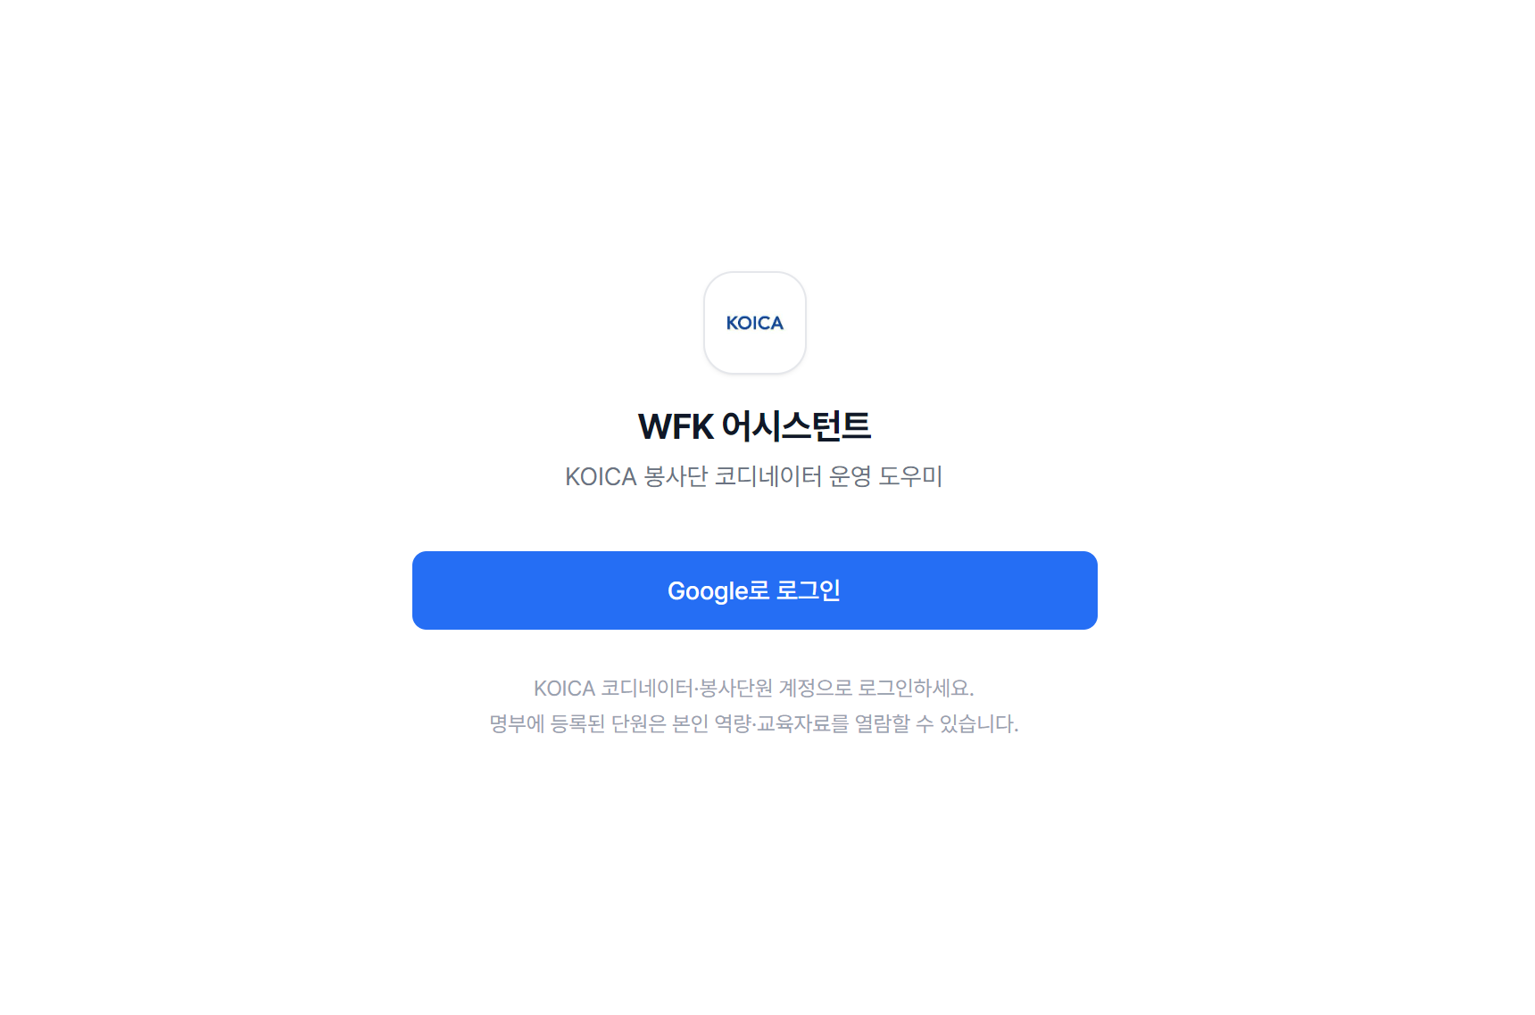
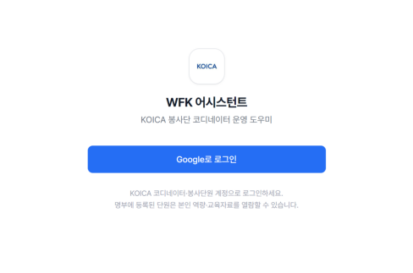
03 구조
두 개의 축 — 코디네이터 / 단원 (구글 로그인 권한 분리)
wfk-assistant.koica.go.kr / login
역할별 두 화면 — 권한 분리
코디네이터 화면
명부에 등록된 코디만 접근 · 담당 단원 전체 를 관리 · 조회 교육자료 생성 · 역량대장 · 회의록 · 번역 · 홍보 · 코워커 평가 전송
단원 화면
본인 데이터만 · 남의 정보 접근 차단 본인 역량 · 퀴즈 · 직종 맞춤 교육자료 열람 · 만족도 · WHO-5 자가입력
Notes:
두 개의 축. 구글 로그인으로 명부에 등록된 사람은 코디네이터 화면, 단원은 자기 것만 보이는 화면. 커스텀 OIDC와 서명 세션으로 역할 게이트.

Slide 8
03 개발
어떻게 만들었나 — JD로 뼈대, 인터뷰로 수정
1
STEP · 뼈대
2
STEP · 살
코디네이터 JD
볼리비아 인터뷰 + KOICA 피드백
직무기술서로 기능의 뼈대를 설계
현장 목소리로 기능을 보강
현장 반영
코워커 외부평가
웰빙 체크인
홍보 소개템플릿
안전관리
교육
역량평가
홍보
행정
PPT 번역
회의록
직무기술서(JD)로 기능을 설계하고, 현장 인터뷰로 검증·보강해 구성.
Notes:
어떻게 만들었나. 1단계로 코디네이터 직무기술서(JD)로 기능 뼈대를 세우고, 2단계로 볼리비아 인터뷰와 KOICA 피드백으로 살을 붙임. 실제 직무와 현장이 함께 만든 기능 구성.

Slide 9
03 원리
이중 데이터 — 공공데이터 + 운영데이터, 그리고 '출처 강제'
KOICA 공공데이터
사업 실적 · World Bank 지표 · 안전 정보 (근거 데이터)
출처 강제
출처가 붙은 출력
RAG 엔진
"출처가 있는 문장만" 생성 — 모든 사실에 [출처] 강제. 초록색 표시, 클릭 시 원문 연결.
코디네이터 운영데이터
환각 방지 · 제출 전 검증
일반 LLM이 못 만드는, 검증된 공공데이터 기반 RAG.
단원 명부 · 역량대장 · 피드백 · 회의록 (현장 축적)
Notes:
이중 데이터. KOICA 공공데이터와 코디네이터 운영데이터를 결합. 출처가 있는 문장만 생성하도록 모든 사실에 출처를 강제해 환각을 방지.

Slide 10
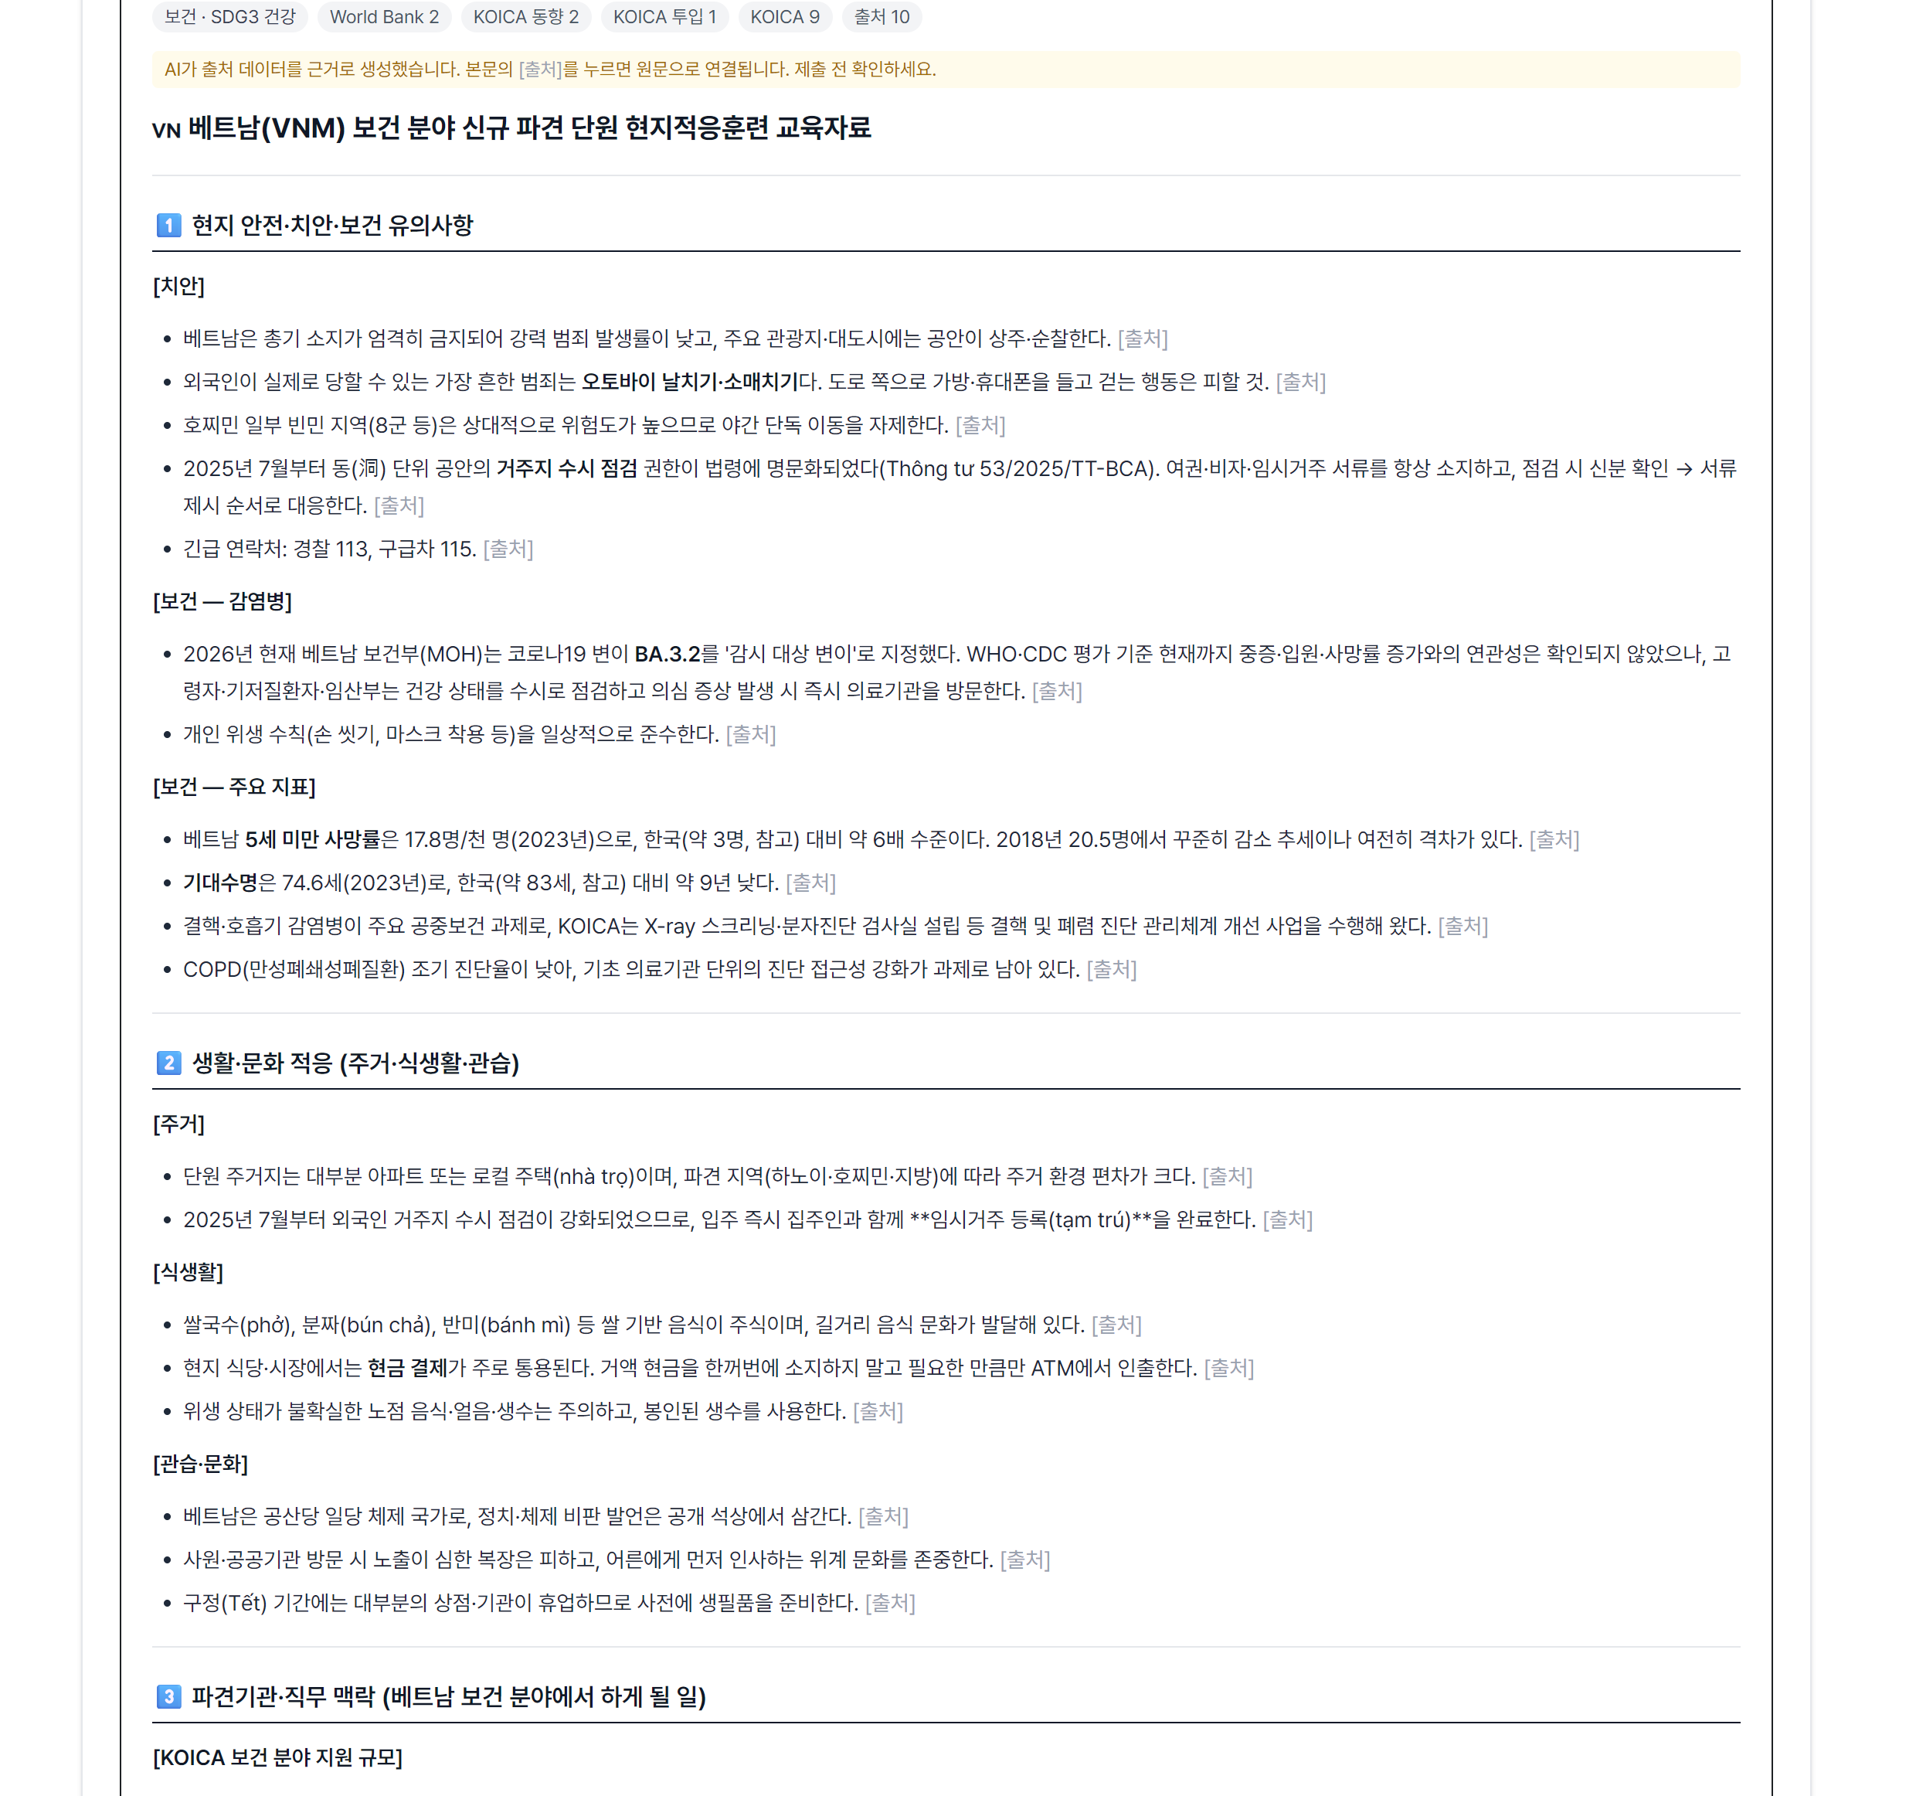
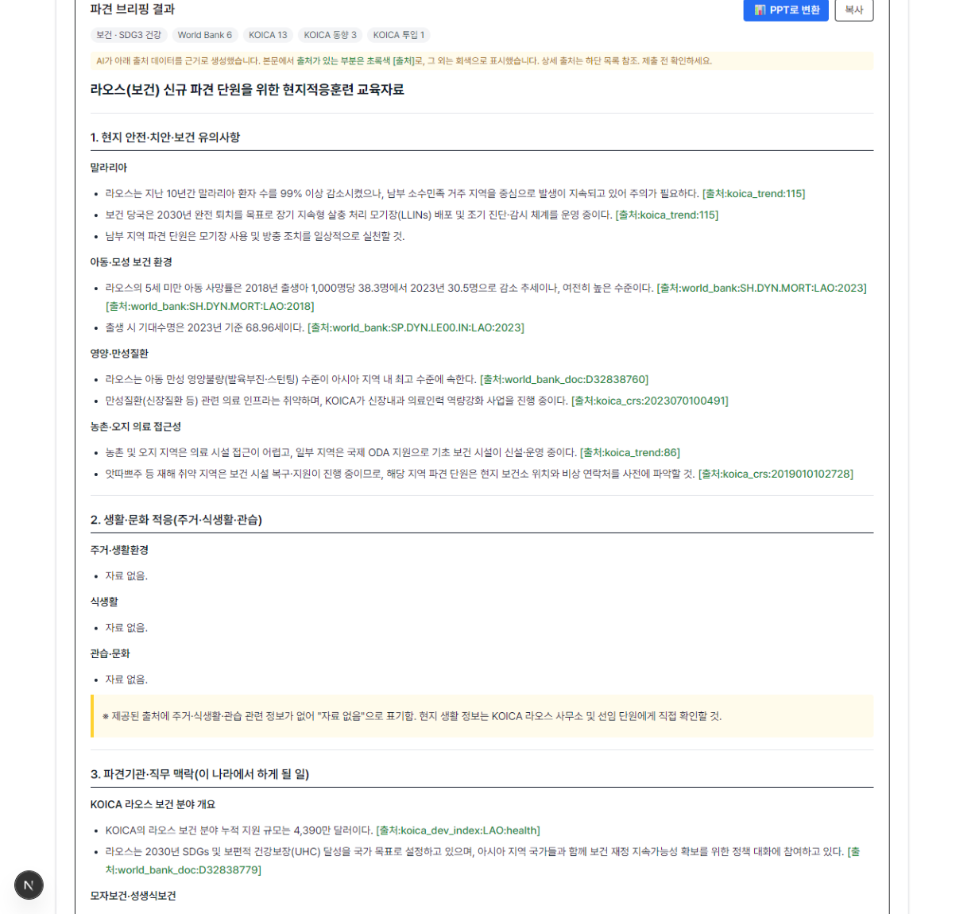
기능 ①
현지적응훈련 교육자료 생성 — 공공데이터 RAG · 출처 초록 클릭
wfk-assistant.koica.go.kr / brief
실제 서비스 화면
KOICA 공공데이터 기반 RAG로 생성
모든 수치에 [출처] — 초록색, 클릭 시 원문
사망률 등은 '한국 대비 위치'로 설명
'자료 없음'은 지어내지 않고 표기
그대로 PPT로 변환
Notes:
기능 1. 현지적응훈련 교육자료 생성. 공공데이터 RAG로 생성하고 모든 수치에 출처를 붙인다. 자료 없음은 지어내지 않고 표기하며 그대로 PPT로 변환.

Slide 11
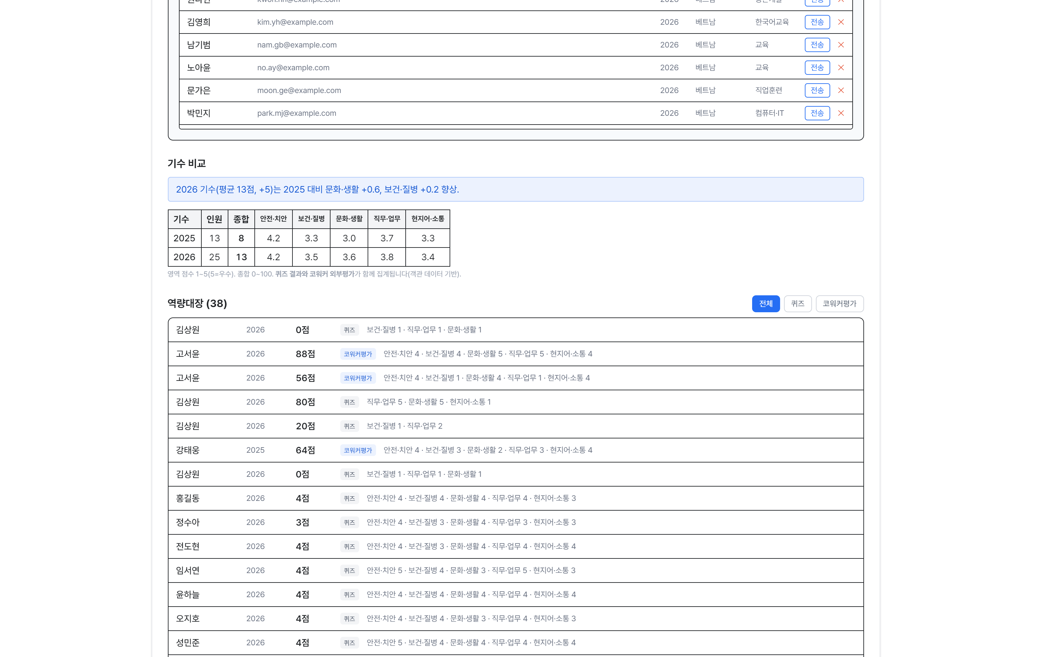
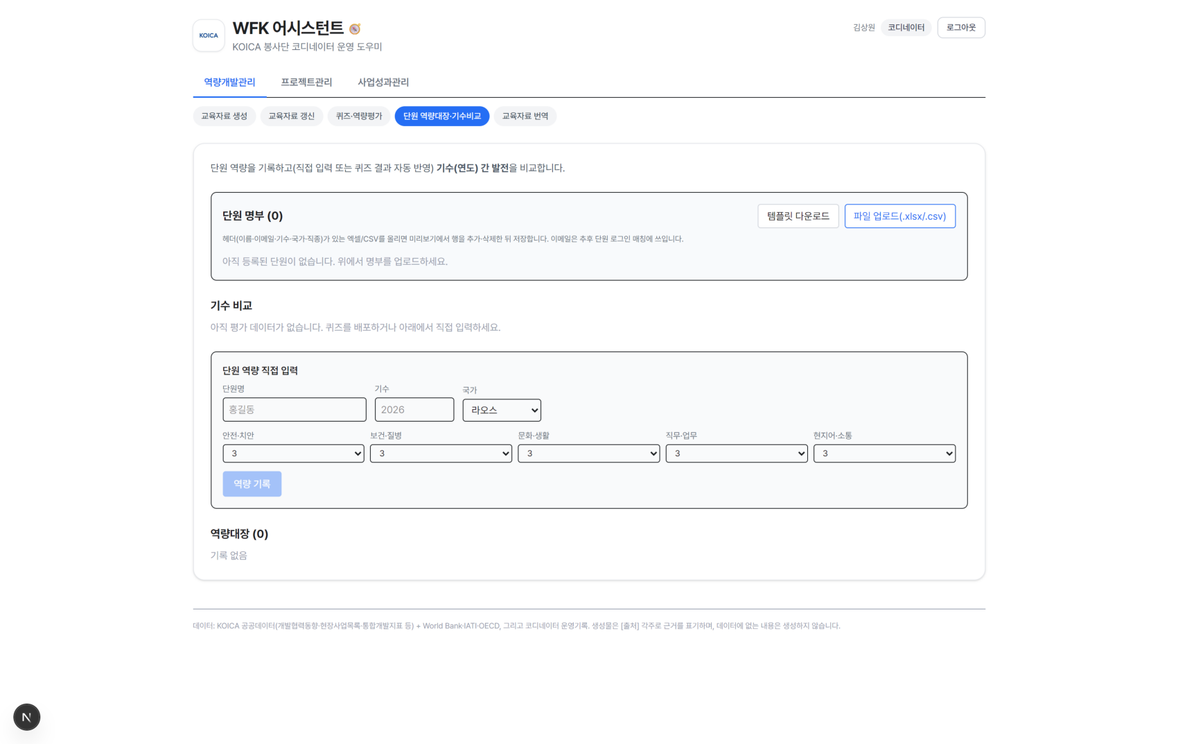
기능 ②
단원 역량대장 · 기수 비교 — 명부와 연동
wfk-assistant.koica.go.kr / roster
실제 서비스 화면
엑셀 명부 업로드 → 역량대장 자동 연동
기수별 역량 발전 비교
코워커 외부평가 (자가진단 대체)
1
코디가 단원 평가를 코워커에게 전송
↓
2
코워커 구글 로그인 → 수신함에서 5개 영역 직접 평가
↓
3
결과가 역량대장에 자동 반영
역량대장 = 퀴즈 결과 + 코워커 외부평가 · 주관적 수동입력 제거
· 퀴즈 · 코워커 유형별 필터 제공
Notes:
기능 2. 단원 역량대장과 기수 비교. 엑셀 명부 업로드로 역량대장을 자동 연동하고 기수별 역량 발전을 비교. 자가진단 대신 코워커 외부평가 링크.

Slide 12
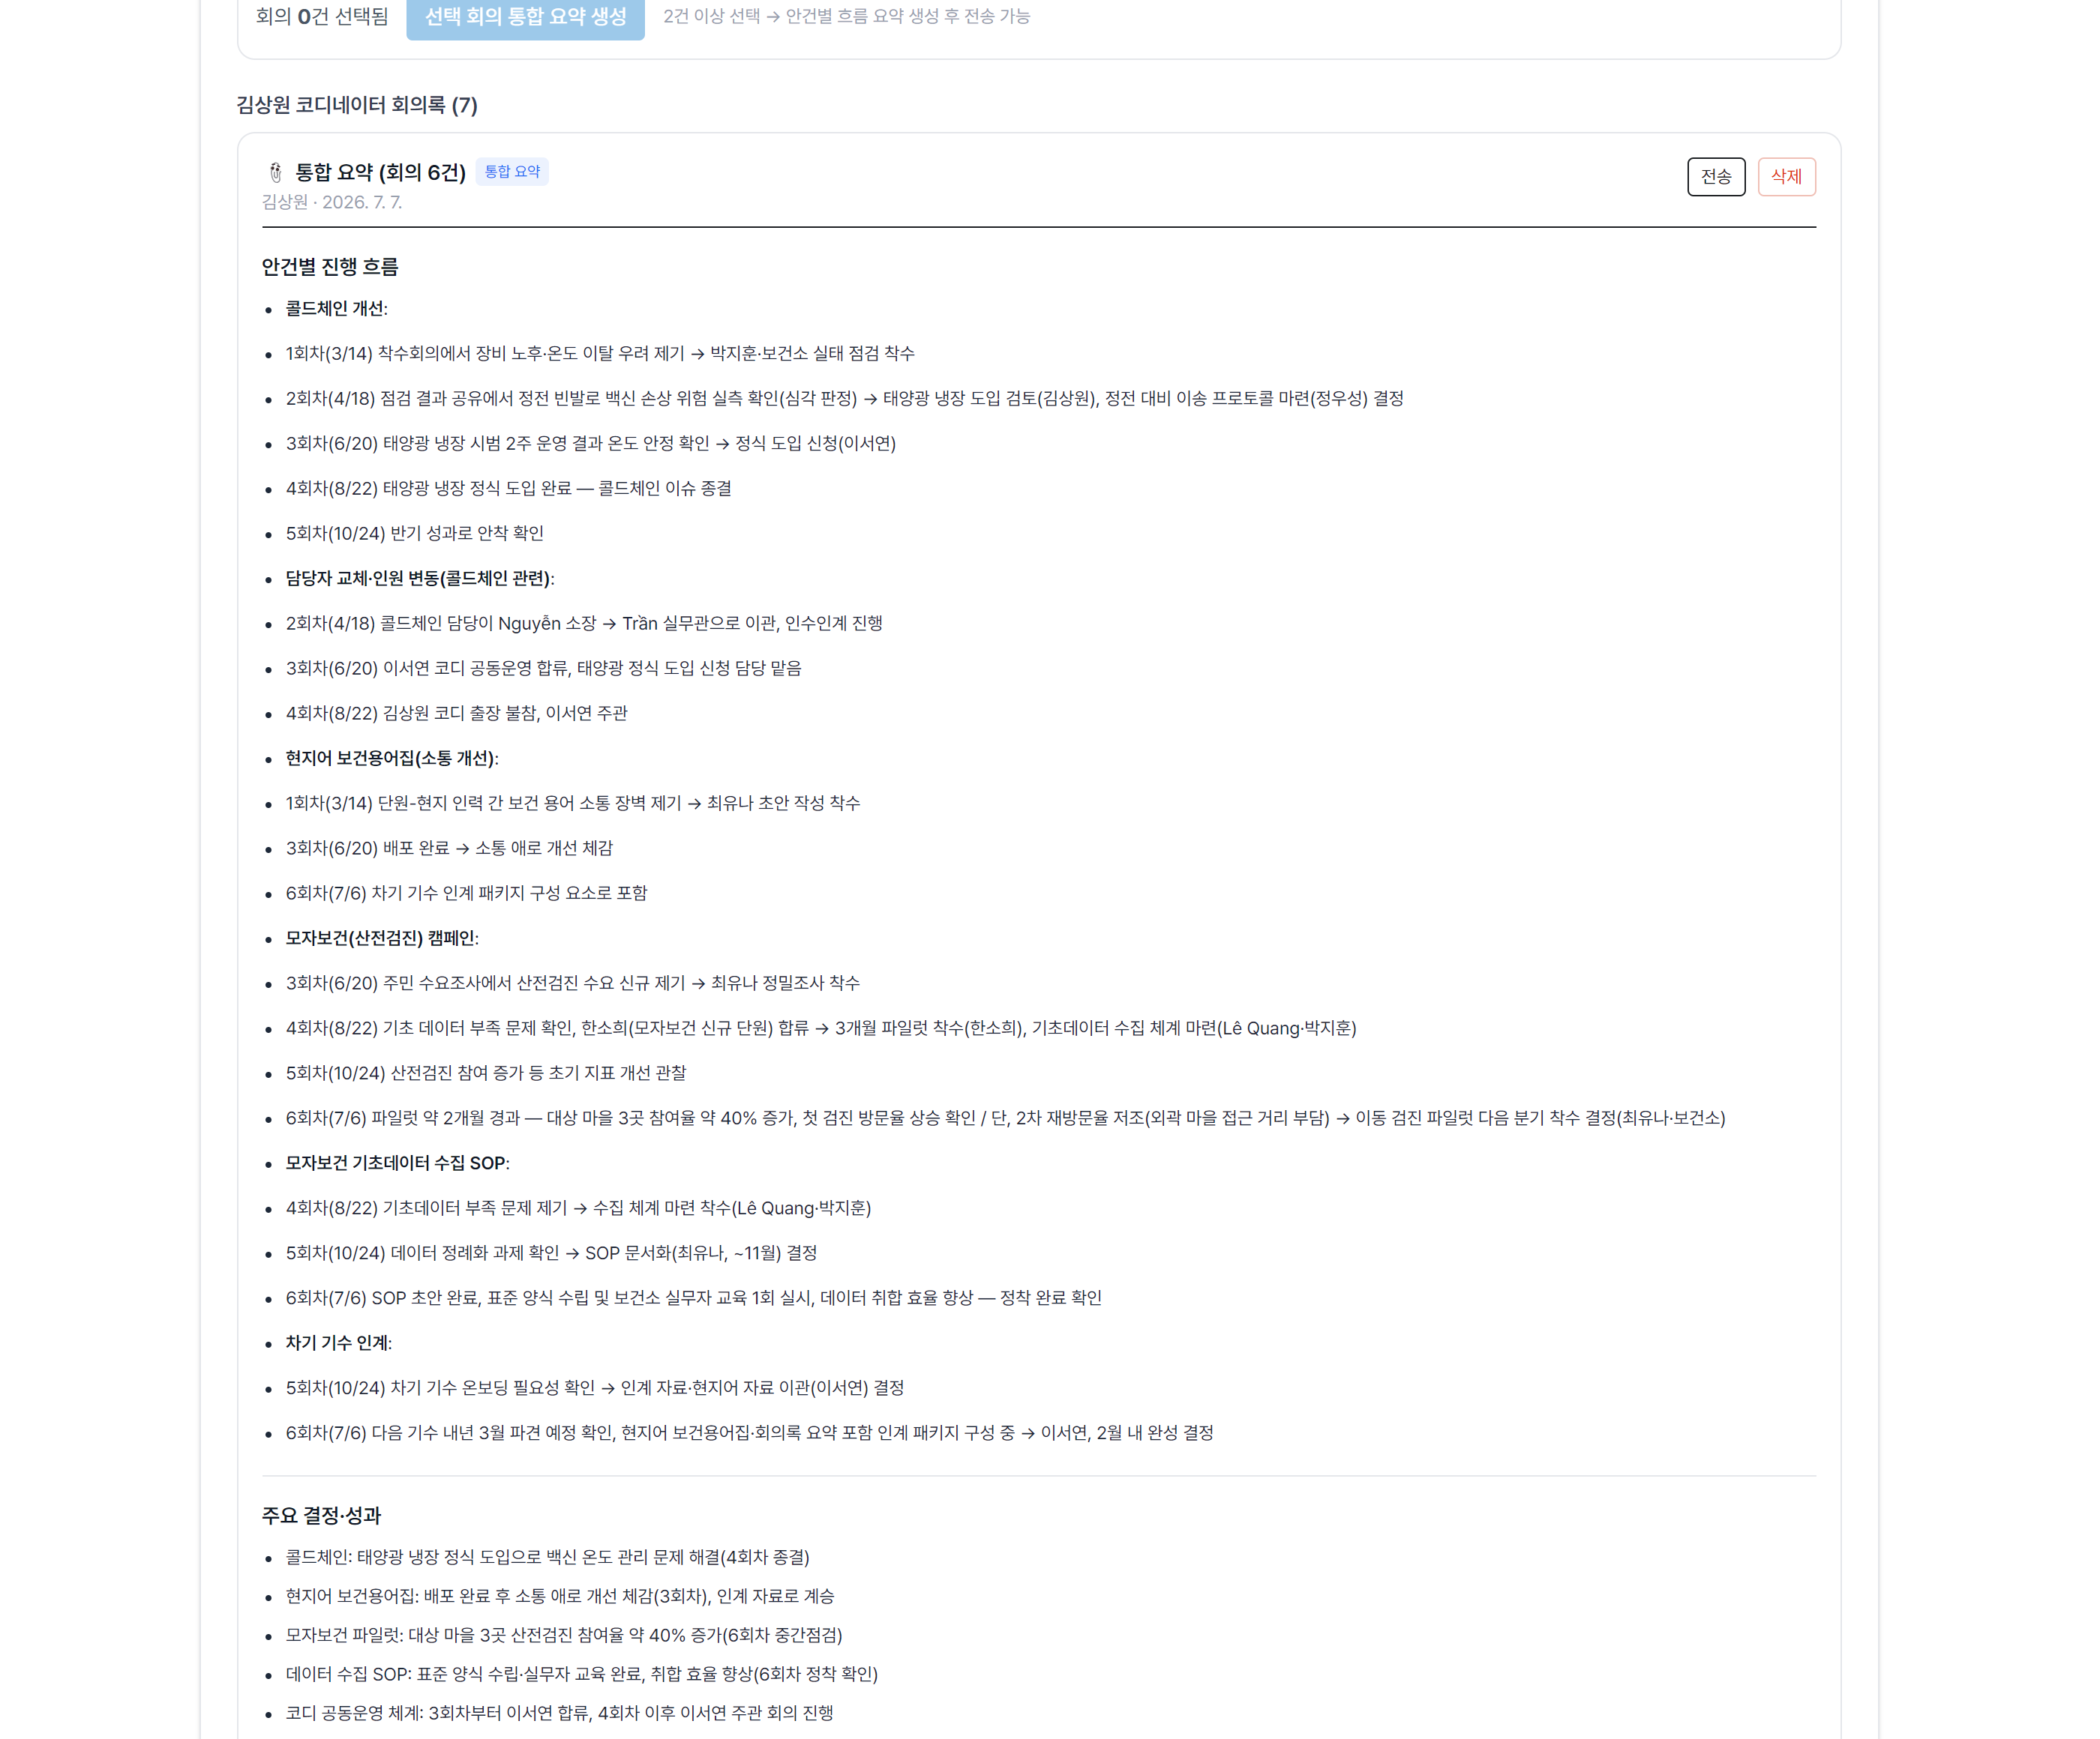
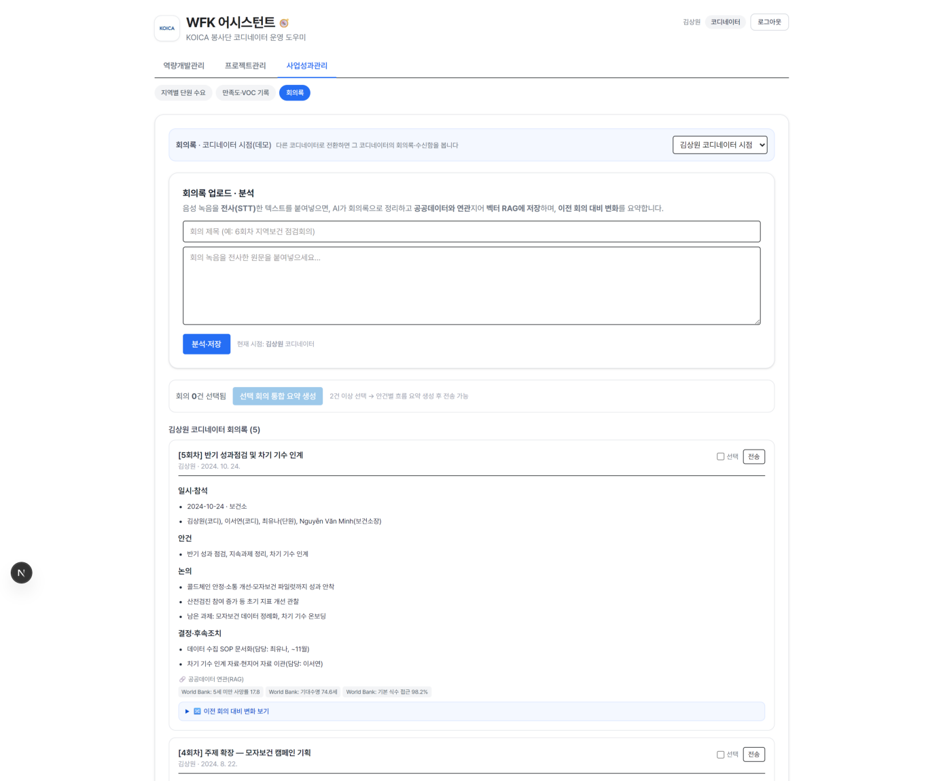
기능 ③
회의록 — 전사본 업로드 · 공공데이터 연관 RAG · 회의 간 변화 추적
wfk-assistant.koica.go.kr / minutes
실제 서비스 화면
전사본 업로드 → AI 정리
공공데이터 연관(RAG) + 벡터 저장
이전 회의 대비 해결 · 진행 · 신규 요약
통합 요약 → 다른 코디네이터 전송
코디네이터 시점 전환(데모)
Notes:
기능 3. 회의록. 전사본 업로드로 AI가 정리하고 공공데이터와 연관 RAG로 벡터 저장. 회의 간 변화를 해결·진행·신규로 요약해 다른 코디네이터에게 전송.

Slide 13
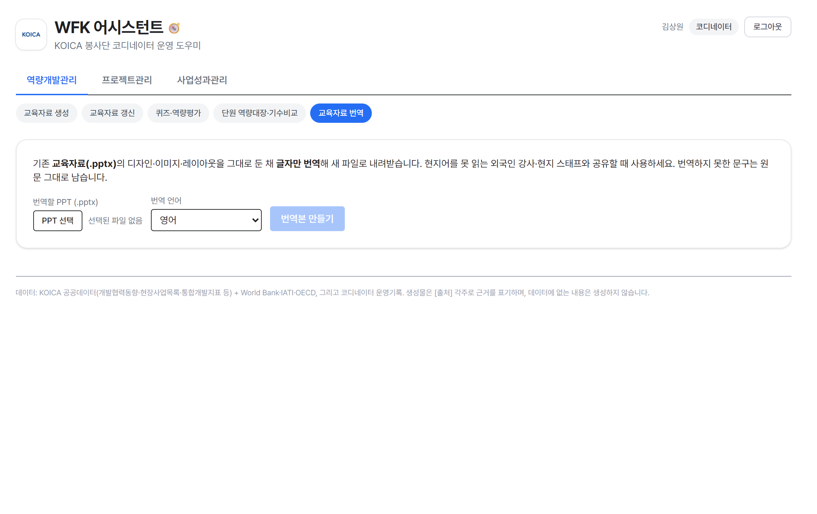
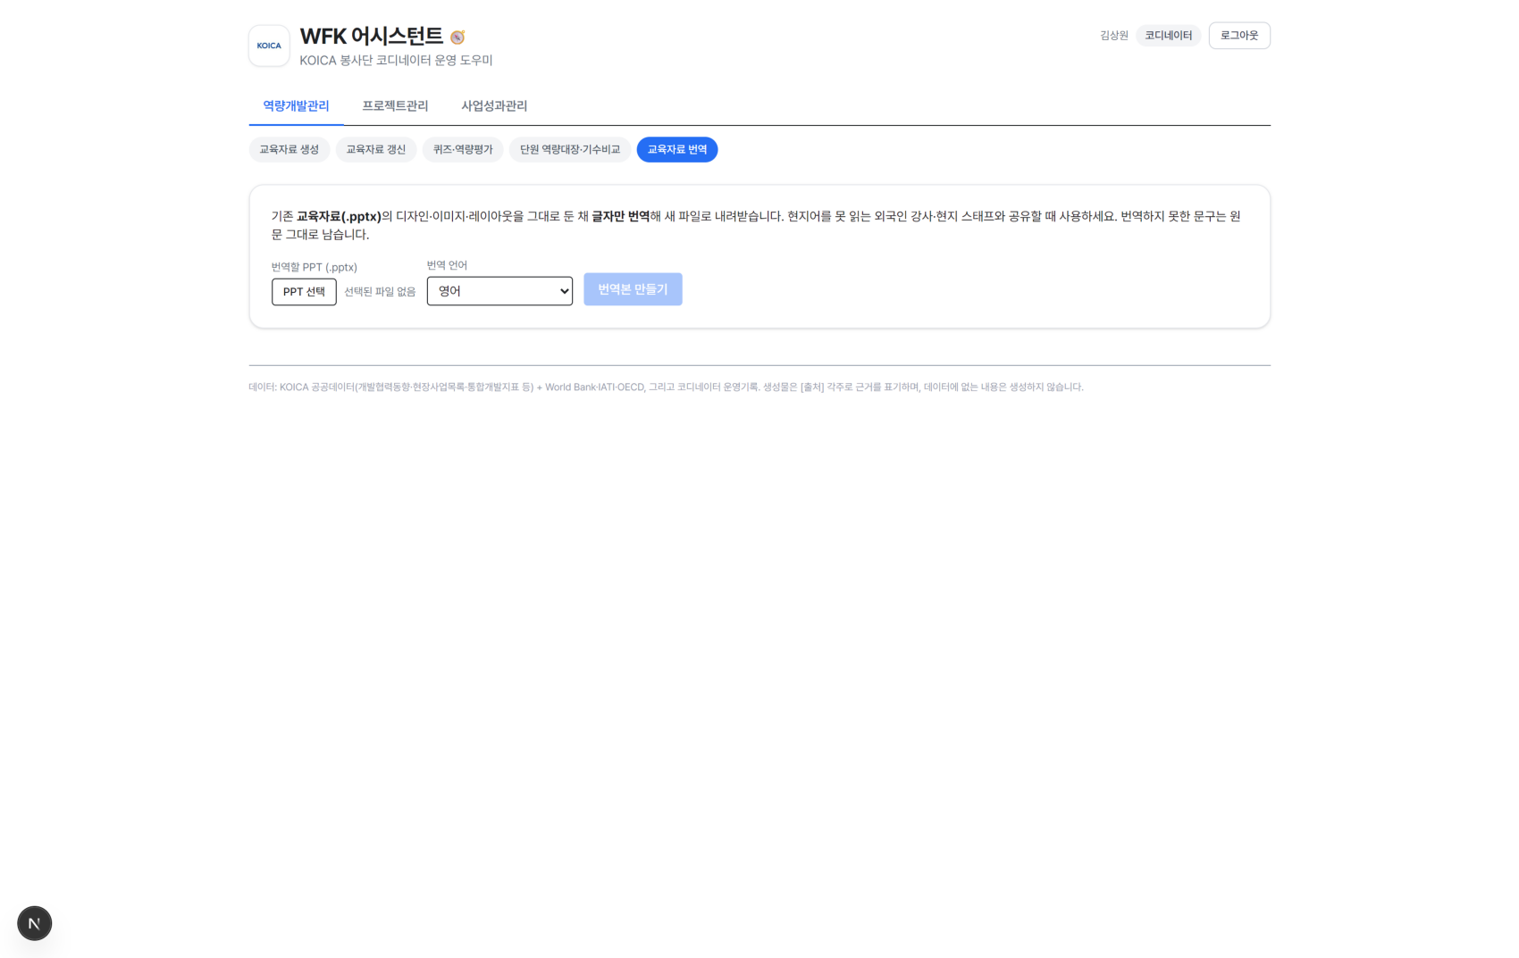
기능 ④
PPT 번역 — 디자인 보존 + 개발협력 용어집
wfk-assistant.koica.go.kr / translate
실제 서비스 화면
교육 PPT를 파견국 현지어로 번역
디자인 그대로, 언어별 폰트 적용
KOICA 개발협력 용어집으로 일관 번역
Notes:
기능 4. PPT 번역. 교육 PPT를 파견국 현지어로 번역하되 디자인은 그대로 두고 언어별 폰트를 적용. KOICA 개발협력 용어집으로 일관 번역.

Slide 14
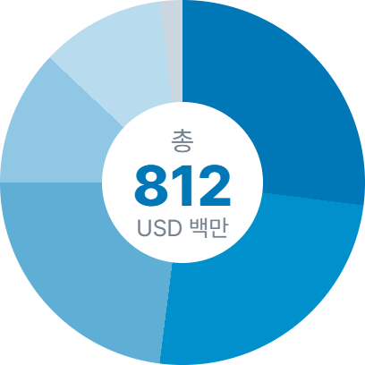
기능 ⑤
홍보 콘텐츠 — 실제 KOICA 형식 카드뉴스 3종 + 편집 가능 소개템플릿
① 사업 성과형
② 팩트 · OX형
③ 이달의 단원 · 월터뷰
숫자로 보는 협력
베트남 5세 미만 아동 사망률은 한국의 약 6배
이 달의 단원
교육 분야 · 베트남 파견
교육 27%
Q. 가장 보람 있던 순간은?
거버넌스 25%
“아이들이 처음으로 한국어 인사를 건넸을 때, 이곳에 온 이유를 다시 느꼈습니다.”
환경 23%
농촌개발 12%
보건 11%
교육 · 거버넌스 · 환경 3개 분야가 실제 지원의 71%
정답 O
편집 가능한 균일 양식 · 단원 / 사무소 소개 공통
World Bank 지표 근거 · 17.8 vs 2.9 (명/천명)
편집 가능 소개템플릿 — 사무소 소개는 KOICA 해외사무소 실제 구성을 따름
About Us
→
소장 인사말
→
중점협력분야
→
사무소 활동
→
연락처
Notes:
기능 5. 홍보 콘텐츠. 실제 KOICA 콘텐츠 형식을 따르는 카드뉴스 3종 — 사업 성과형, 팩트·OX형, 이달의 단원 월터뷰형. 단원·사무소 소개는 편집 가능한 균일 양식으로, 사무소 소개는 KOICA 해외사무소 실제 구성(About Us·소장 인사말·중점협력분야·사무소 활동·연락처)을 따름.

Slide 15
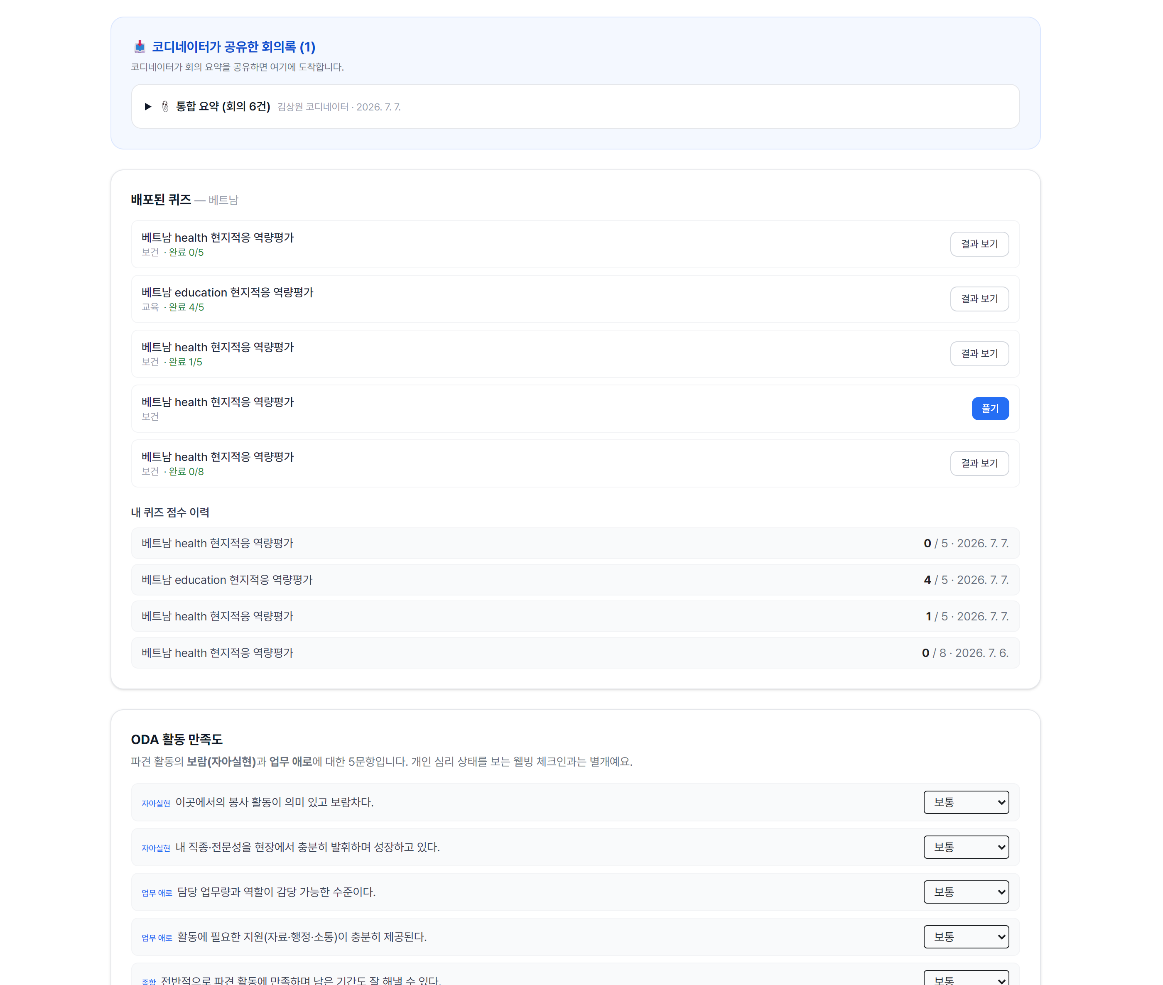
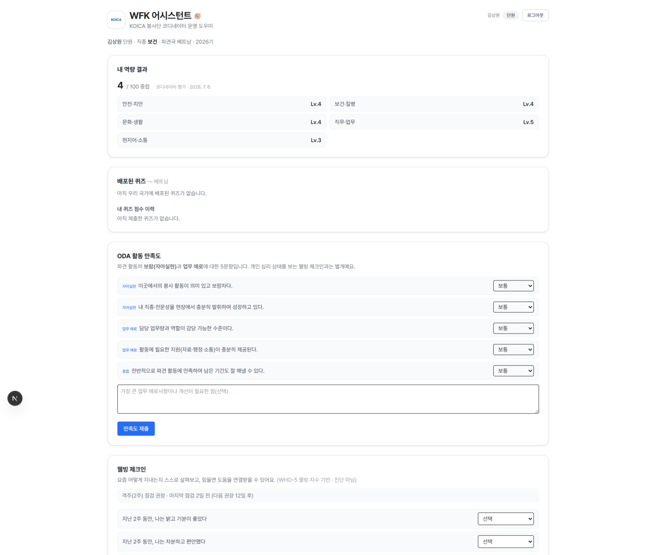
기능 ⑥
단원 화면 — 직종 맞춤 · 만족도 · WHO-5 웰빙
wfk-assistant.koica.go.kr / member
실제 서비스 화면
본인 역량 · 퀴즈 · 직종 맞춤 교육자료
ODA 활동 만족도 (자아실현 · 업무 애로 5문항 · 부담 크면 코디에 신호)
WHO-5 웰빙 체크인 (격주 · 비진단)
만족도와 웰빙은 다른 축으로 관리
Notes:
기능 6. 단원 화면. 본인 역량·퀴즈·직종 맞춤 교육자료, ODA 활동 만족도 5문항, WHO-5 웰빙 격주 체크인. 만족도와 웰빙은 다른 축으로 관리.

Slide 16
05 성과
도입하면 무엇이 달라지나 — 기대 성과
01
02
03
업무시간 절감
초기 적응 · 안전 예방
표준화 · 상호 피드백
반복 문서 업무를 자동화 해, 코디네이터의 손이 가장 많이 가던 일을 줄임.
데이터 기반 사전 교육 으로 단원의 초기 적응을 돕고 안전사고를 예방.
코디네이터 간 결과를 공유 해 운영을 표준화하고 노하우를 축적.
· 교육자료 · 번역 · 회의록 · 홍보 생성 자동화
· 파견국 안전 · 보건 지표를 미리 학습
· 회의록 요약을 다른 코디네이터에게 전송
· 새 자료 작성에 드는 시간 대폭 단축
· 현지 위험요소를 사전에 인지
· 흩어진 현장 경험을 공통 자산으로
Notes:
기대 성과 세 가지. 반복 문서 업무 자동화로 코디네이터 업무시간 절감, 데이터 기반 사전 교육으로 단원 초기 적응과 안전사고 예방, 회의록 요약 공유로 코디네이터 간 표준화와 상호 피드백.

Slide 17
06 장점
WFK 어시스턴트의 핵심 장점 세 가지
01
02
03
출처 투명
신속 · 효율 협력
높은 업무 적용성
모든 결과가 공공데이터에 근거합니다. 문장의 수치마다 [출처] 를 붙여, 클릭하면 원문까지 바로 확인.
코디네이터와 단원이 한곳에서 결과를 주고받아, 흩어진 자료와 수기 집계 없이 바로 협력.
실제 코디네이터 직무기술서와 현장 인터뷰 로 구현해, 지금 바로 현업에 적용 가능.
· World Bank · KOICA 사업 실적을 근거로 인용
· 회의록 요약을 다른 코디네이터에게 전송
· 공공데이터 · 구글 로그인 · 명부만으로 운영 시작
· 근거 없는 내용은 '자료 없음'으로 정직하게 표기
· 명부 · 역량대장이 자동으로 연동
· 파견국 · 타 ODA 기관으로 확장 용이
Notes:
핵심 장점 세 가지. 모든 결과가 공공데이터 근거로 출처가 투명하고, 코디네이터와 단원 모두 신속하고 효율적으로 협력 가능하며, 실제 현장에서 바로 쓰도록 현업자 이야기로 구현해 업무 적용성이 높음.

Slide 18
06 한계
한계 — 솔직하게
01
02
03
04
전사 품질
번역
웰빙
공공데이터
회의록 전사 품질은 CLOVA 등 외부 도구 에 의존
기계 번역 특성상 최종 검수 필요
WHO-5는 진단이 아닌 스크리닝
커버리지가 국가별로 편차
Notes:
한계를 솔직하게. 회의록 전사 품질은 CLOVA 등 외부 도구 의존, 번역은 최종 검수 필요, 웰빙은 진단이 아닌 스크리닝, 공공데이터 커버리지는 국가별 편차. 숨기지 않고 설계에 반영.

Slide 19
KOICA · 월드프렌즈코리아 (WFK)
감사합니다
WFK 어시스턴트 — 코디네이터의 손을 덜고, 단원을 데이터로 지원
발표자
김상원
·
2026. 7.
Notes:
감사합니다. WFK 어시스턴트로 코디네이터의 손을 덜고 단원을 데이터로 지원. 질문 환영.

